Slide 1
17. Rahvaan ja säätyjen elämää ja arkea
Tietoisku: Kustavilainen tyyli
Forum Historia
5

Slide 2
Kustavilainen tyyli noin 1770–1810
Tyyli sai nimensä Kustaa III:lta.
Kustaa III vieraili Ludvig XVI:n hovissa ja tutustui siellä uusklassismin alkuvaiheisiin.
Kustaa III sisusti Ruotsin Tukholman kuninkaanlinnaa ranskalaisten esikuvien mukaan, ja vähitellen tyyli sai Ruotsissa omia yksilöllisiä piirteitä.
Suomessa kustavilainen tyyli oli käytössä erityisesti Pohjanmaalla ja ruotsinkielisellä rannikolla.
Tyylisuunnan materiaalina oli pääosin kotimainen puu.

Slide 3
Kustavilaisen tyylin piirteitä
Pyrkimys yksinkertaisuuteen ja selkeyteen.
Rokokoon kaarevat linjat suoristuivat.
Tyypillisiä koristeaiheita: nauharuusukkeet, palmikkonauhat, helmiornamentit, juoksevat koirat.
Värit: harmaa, roosa, sininen ja vihreä.

Slide 4
Kustavilaisen tyylin tyypillisiä huonekaluja
Erilaisia lipastoja, kuten kirjoituslipastot.
Pinnasohva, josta kehittyi sivustavedettävä sänky.
Suorajalkaiset pöydät yleistyivät.
Kaksiosaiset kaapit.
Peilit, peililampetit, kristallikruunut ja -kyntteliköt olivat yleisiä.
Kustavilaisessa tuolissa oli ovaali tai medaljonki- tai pinnaselusta, ja se oli usein päällystetty raidallisella tai ruudullisella kankaalla.
Tuolin jalat olivat suorat, pyöreät ja alaspäin kapenevat.
Puiset pinnatuolit yleistyivät myös talonpoikien taloissa.

Slide 5
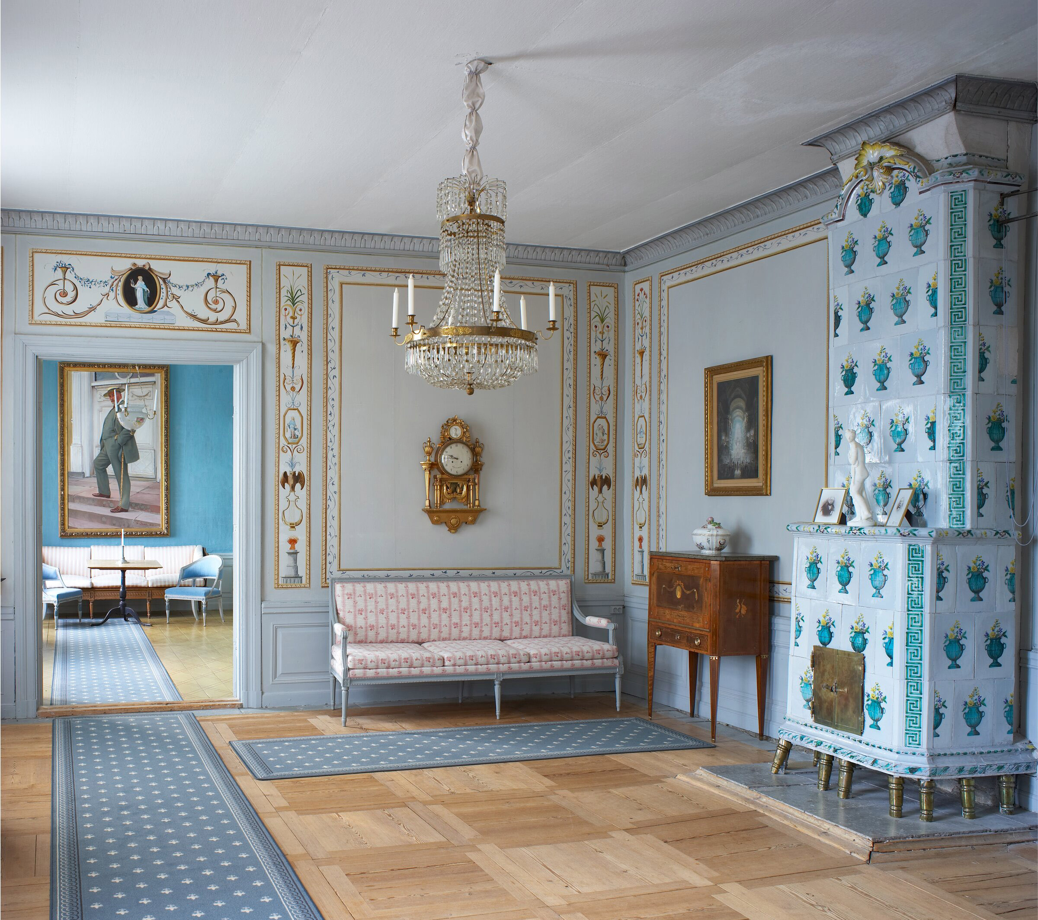
Mustion linnan sisustus harmaine väreineen edustaa kustavilaista tyyliä
Sohvassa ja kaapissa on suorat alaspäin kapenevat jalat.
Tapeteissa on antiikista vaikutteita saaneita kuvioita.
Kaakeliuuneissa on yleensä puiset jalat.
Kuva: Hannele Palo

Slide 6
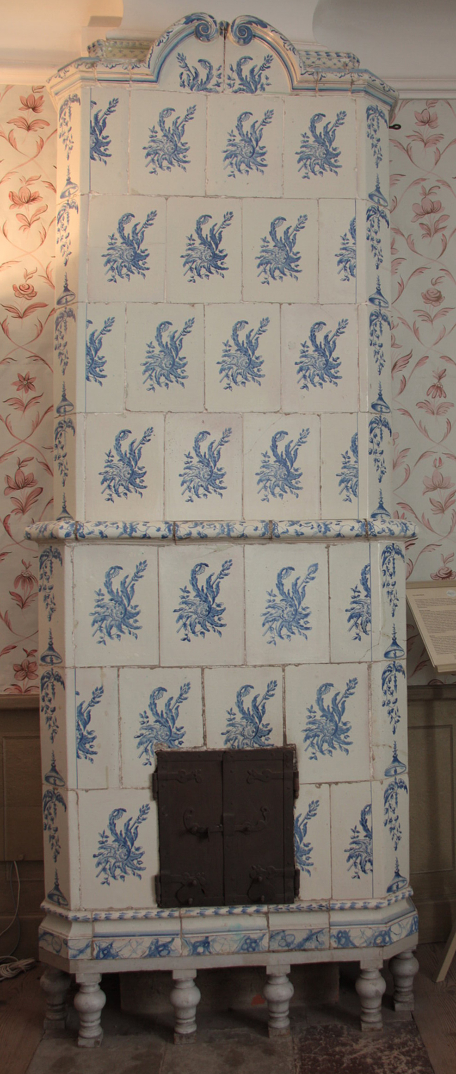
Kustavilainen kaakeliuuni
Kustavilaisen ajan kaakeliuunissa oli puujalat, jotka myöhemmin kiellettiin paloturvallisuussyistä.
Kustavilaiseen uuniin otettiin vaikutteita antiikista, ja värit olivat yleensä vaaleita.
Kuva: Hannele Palo

Slide 7
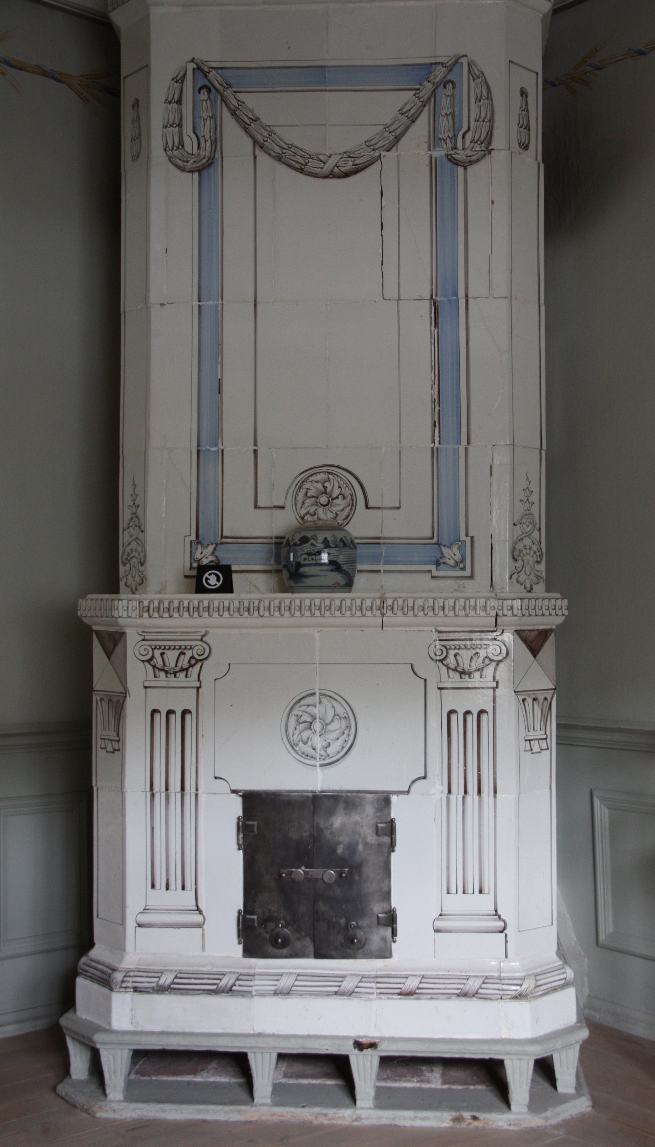
Kustavilainen kaakeliuuni
Turun Apteekkimuseon kaakeliuunissa näkyy antiikista vaikutteita saaneita kuvioita.
Kuva: Hannele Palo

Slide 8
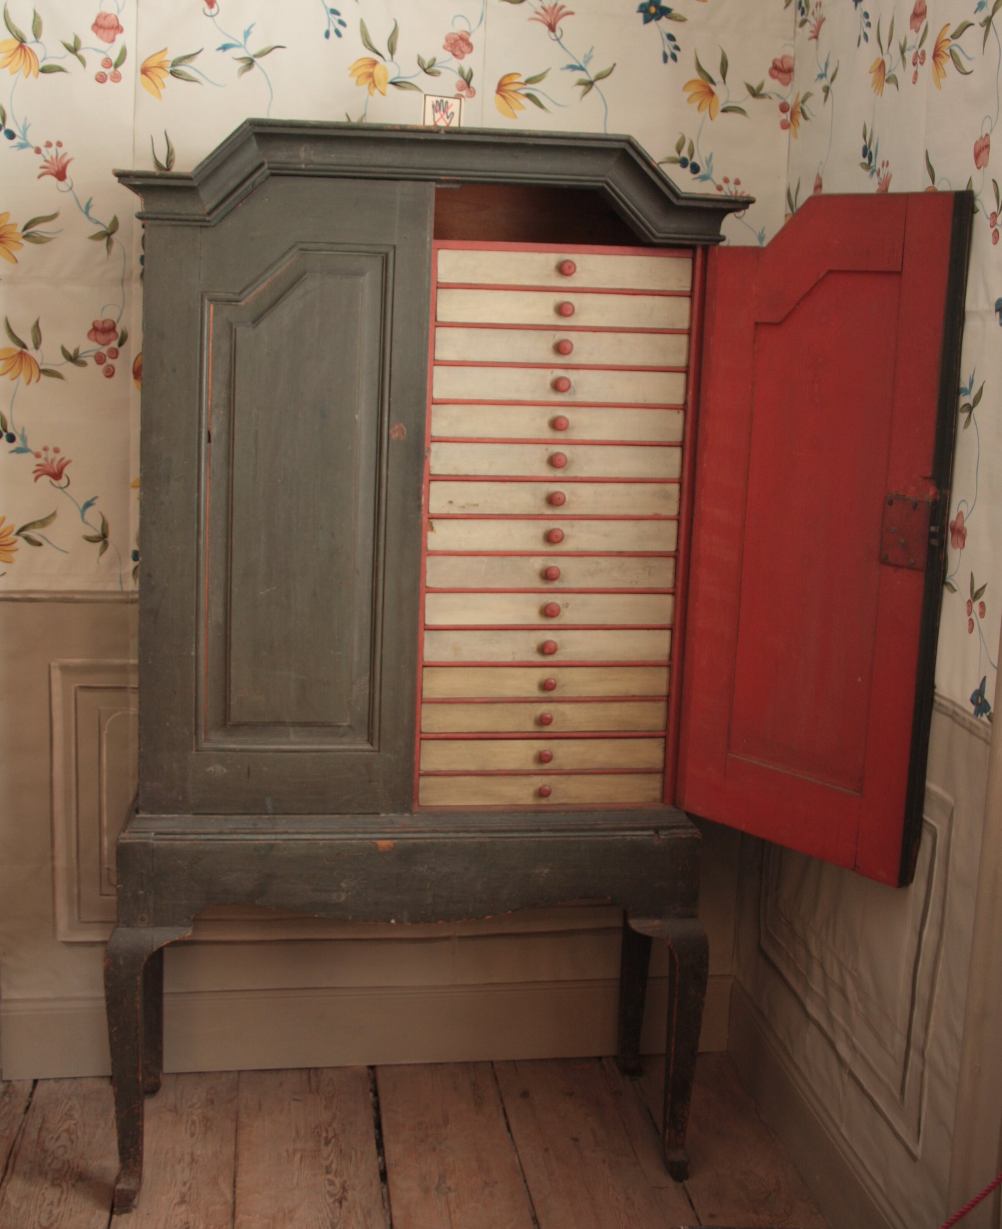
Kustavilainen kaappi
Kaksiosainen kustavilainen kaappi Carl von Linnén kaupunkiasunnosta Uppsalasta. Linné säilytti kaapissa ilmeisesti kasvipiirroksiaan.
Kustavilaisena aikana kaapit ja ovet olivat kaksiovisia.
Kuva: Hannele Palo

Slide 9
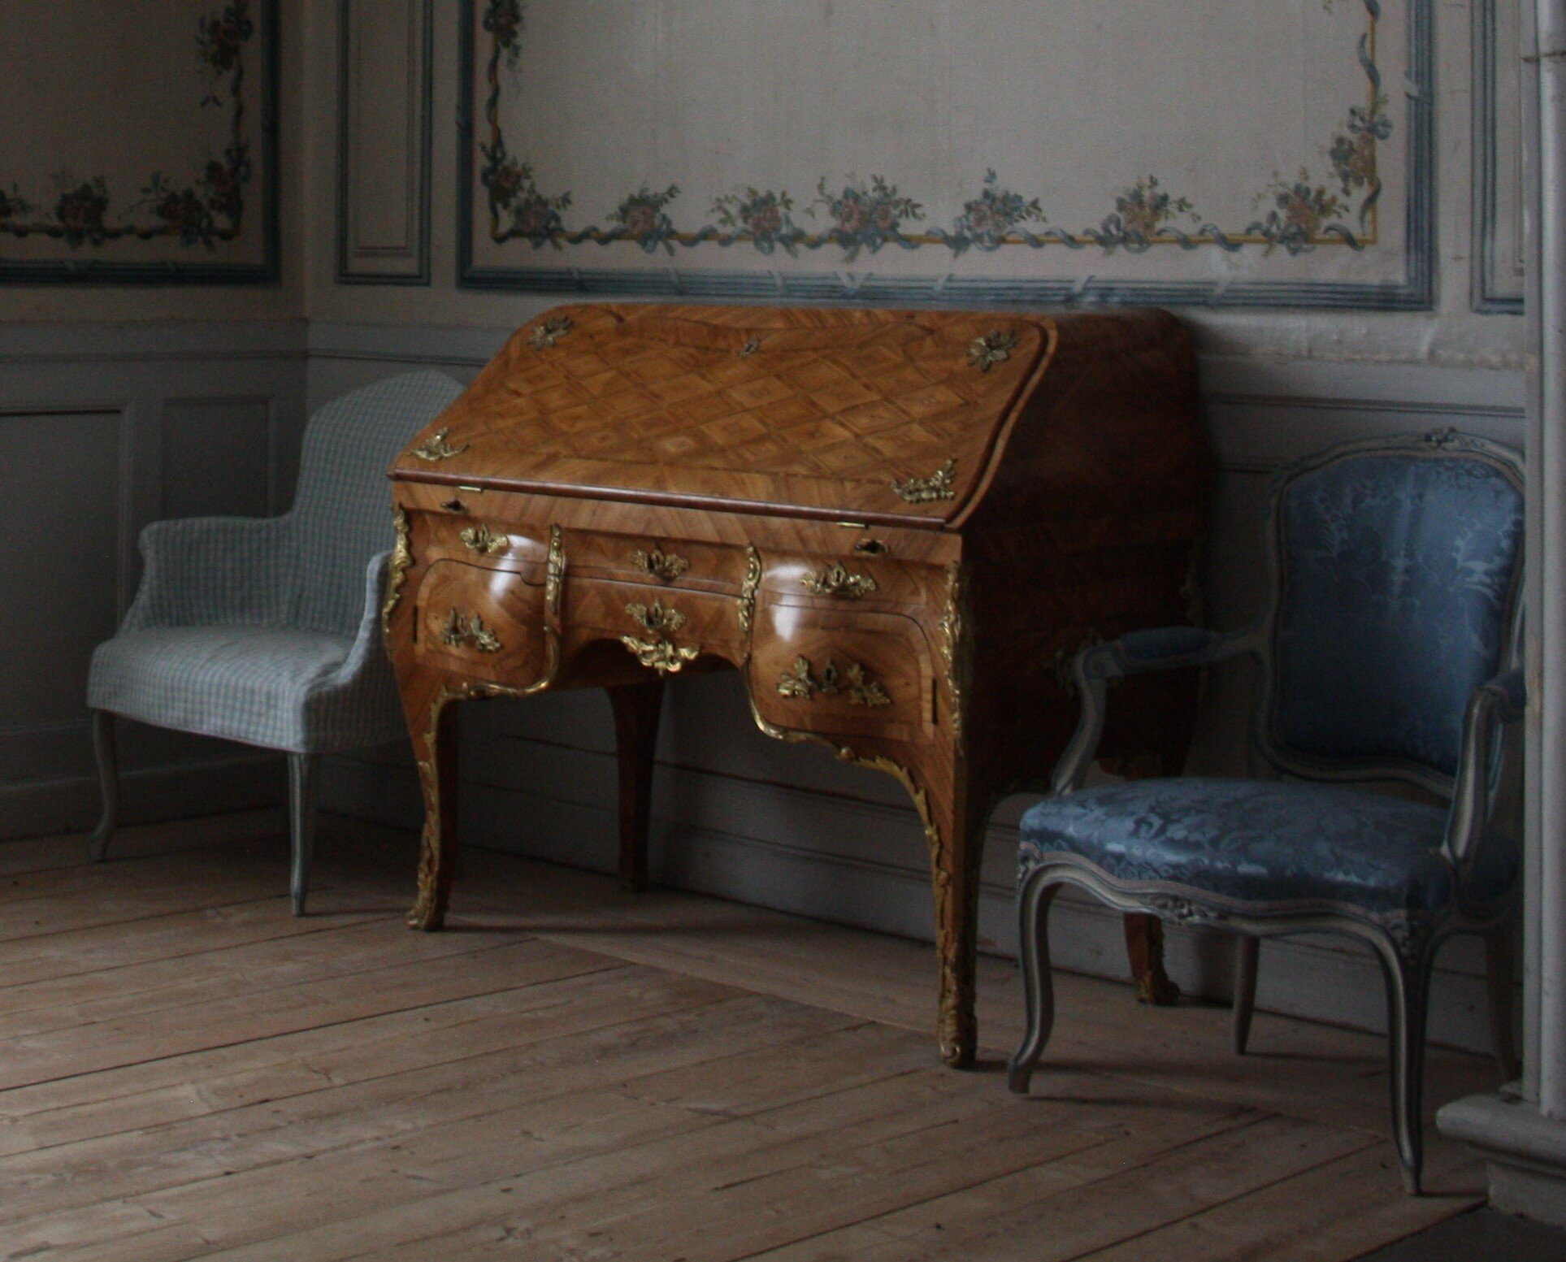
Kustavilainen lipasto
Kustavilaisen tyylin lipasto Ruotsista Drottningholmin linnasta.
Lipaston jalat ovat kustavilaiselle tyylille tyypillisesti suorat ja alaspäin kapenevat.
Kuva: Hannele Palo

Slide 10
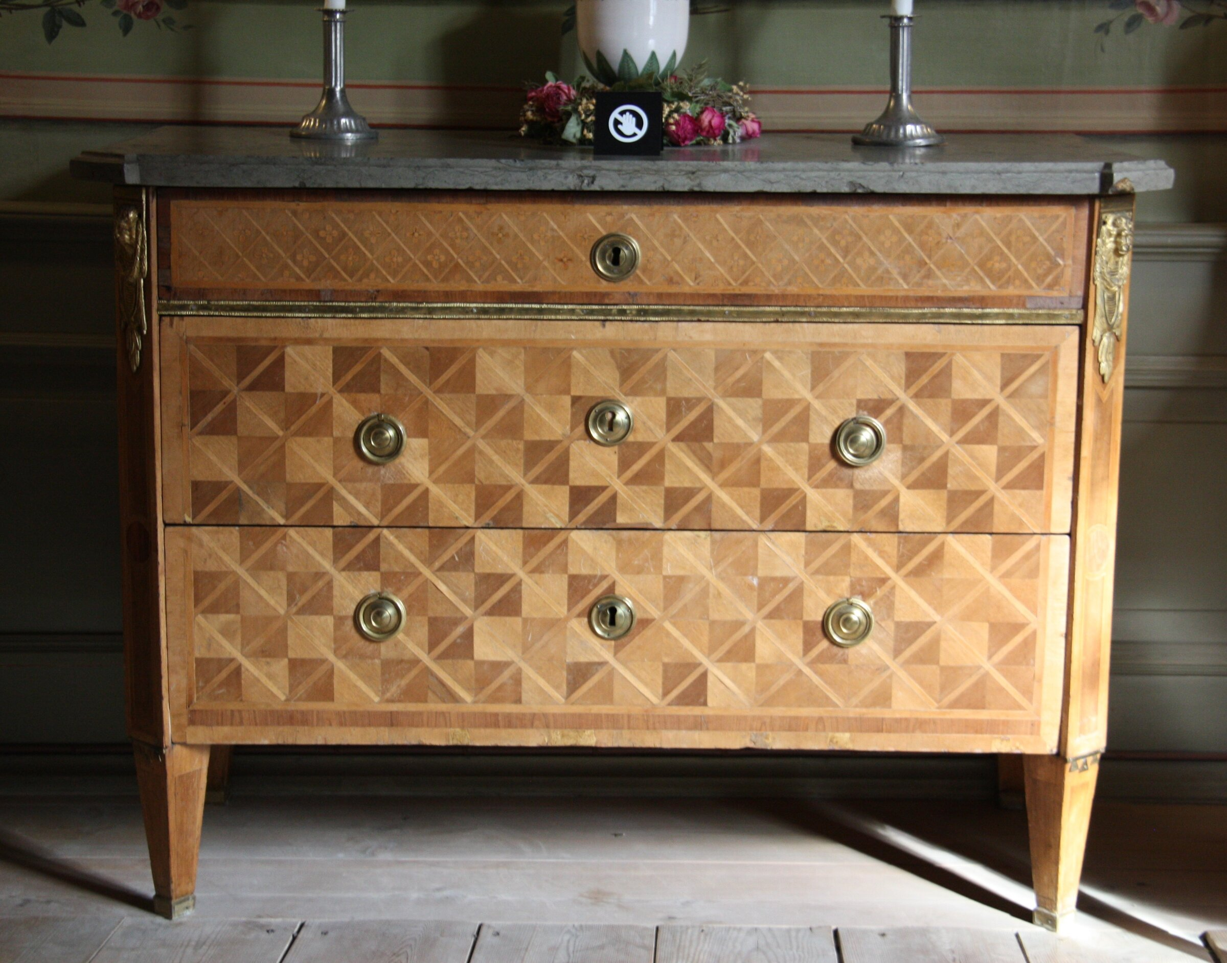
Kustavilainen
lipasto
Kustavilainen lipasto Apteekkimuseossa Turussa.
Kuva: Hannele Palo

Slide 11
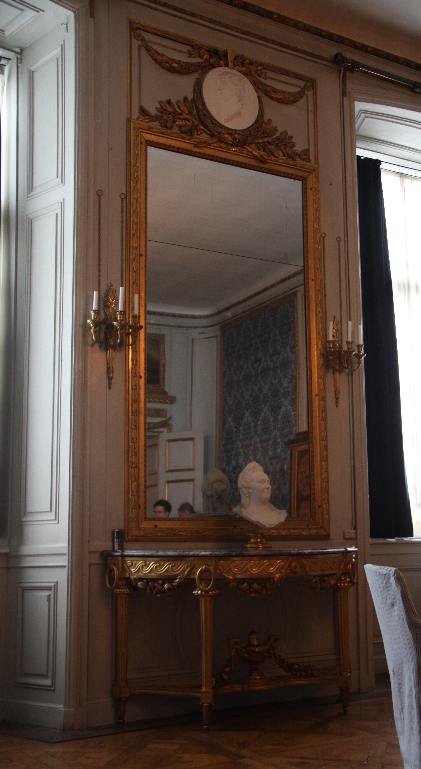
Kustavilainen peili
Kustavilainen peili Skoklosterin linnasta Ruotsista.
Kustavilainen peili on suorakaiteen muotoinen ja koristelu keskittyy peilin ylä- tai alaosaan.
Kullatut peilipöydät, joissa on usein marmorilevy, kuuluivat kustavilaisiin salonkeihin.
Kuva: Hannele Palo

